Slide 1


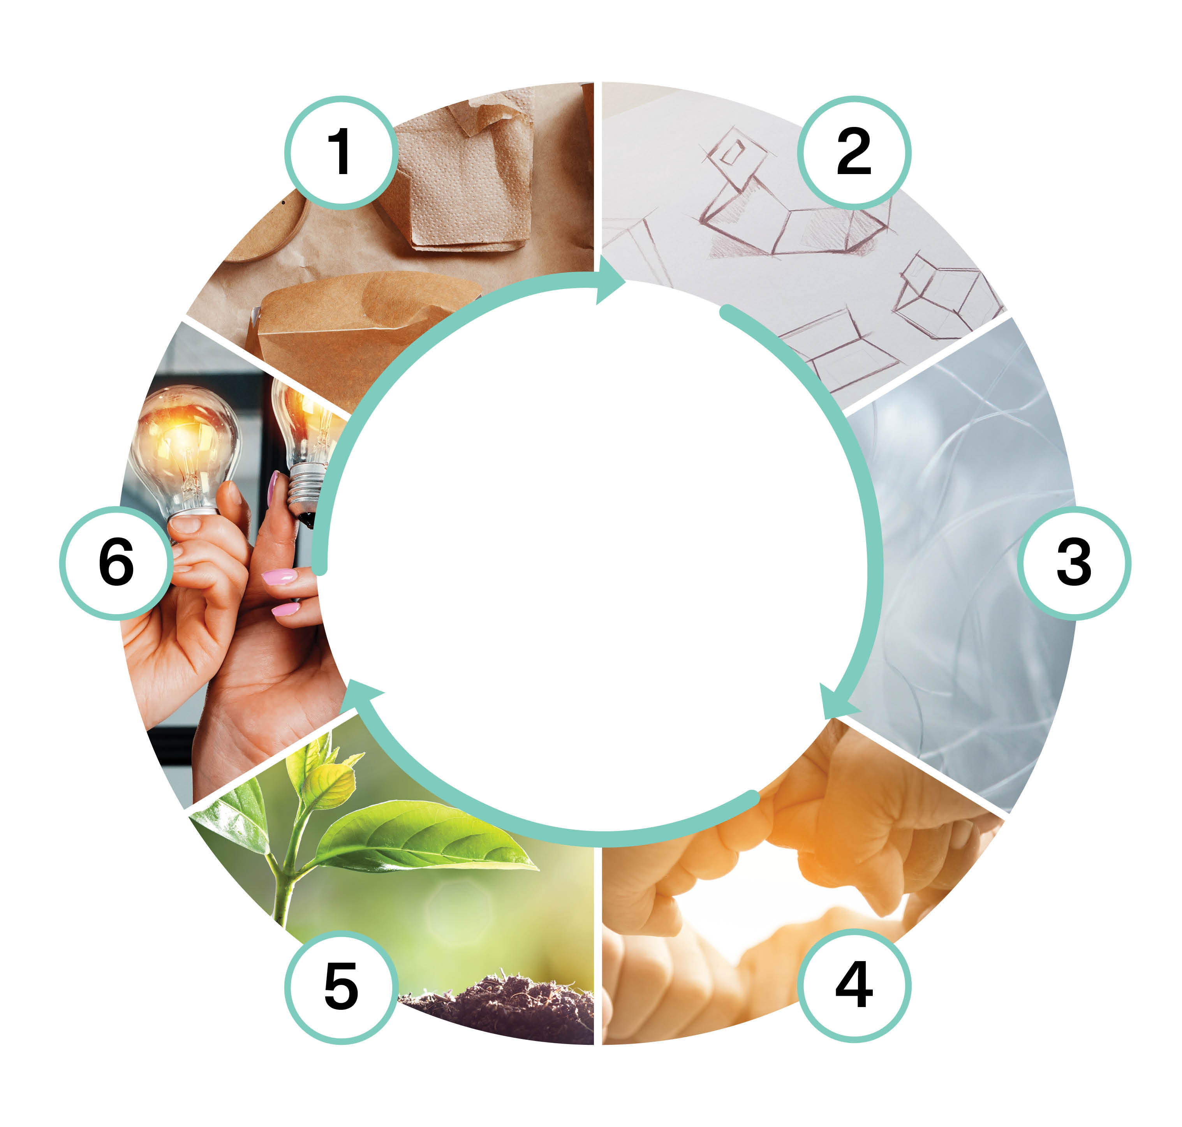

Kiertotalous ja liiketoiminta (5 op)
Opintojakson toteutus osana Pakkausarvoketjun kiertotalousosaaja -koulutusta (30 op)
Markus Jähi
Tämä teos on lisensoitu Creative Commons Nimeä-EiKaupallinen-JaaSamoin 4.0.Kansainvälinen -lisenssillä. Tarkastele lisenssiä osoitteessa https://creativecommons.org/licenses/by-nc-sa/4.0/deed.fi

Slide 2
Sisältö
Kiertotalouden liiketoimintamallit pakkausarvoketjun toimintaympäristössä. Kiertotalouden mahdollisuudet ja haasteet liiketoiminnassa. Digitaaliset työkalut osana kestäviä/vastuullisempia ratkaisuja.
Ydinkysymyksiä:
Mitä tarkoitetaan kiertotalouden liiketoimintamalleilla?
Kuinka erilaisia kiertotalouden liiketoimintamalleja voidaan hyödyntää pakkausarvoketjussa?
Mitä mahdollisuuksia digitaaliset työkalut tuovat kiertotalouden mukaiseen pakkauksiin liittyvään liiketoimintaan?

Slide 3
Osaamistavoitteet
Opiskelija
osaa nimetä ja ymmärtää kiertotalouden liiketoimintamallit pakkausarvoketjun toimintaympäristössä
osaa tunnistaa kiertotalouden liiketoimintamallien mahdollisuudet ja haasteet
tuntee digitaalisten työkalujen mahdollisuudet liiketoiminnassa osana kestävämpiä ratkaisuja.

Slide 4
Arviointikriteerit (1/2)
Arviointikriteerit, tyydyttävä (1–2)
Osaa tunnistaa ja määritellä kiertotalouden liiketoimintamallit.
Osaa tunnistaa kiertotalouden liiketoimintamallien mahdollisuuksia ja haasteita omasta näkökulmastaan.
Nimeää digitaalisten työkalujen mahdollisuuksia liiketoiminnassa osana kestävämpiä ratkaisuja.
Arviointikriteerit, hyvä (3–4)
Jäsentää ja ymmärtää kiertotalouden liiketoimintamalleja pakkausarvoketjun toimintaympäristössä. Laatii suunnitelmia.
Vertailee kiertotalouden liiketoimintamallien mahdollisuuksia ja haasteita sekä omasta että lähiyhteisön näkökulmasta.
Tuntee digitaalisten työkalujen mahdollisuudet liiketoiminnassa osana kestävämpiä ratkaisuja.

Slide 5
Arviointikriteerit (2/2)
Arviointikriteerit, kiitettävä (5)
Ymmärtää laaja-alaisesti kiertotalouden liiketoimintamallit pakkausarvoketjun toimintaympäristössä sekä toimii vastuullisesti ja sitoutuneesti yhteisön ja oman alan vaatimukset ja tarpeet huomioon ottaen.
Analysoi kiertotalouden liiketoimintamallien mahdollisuuksia ja haasteita ammattialallaan, perustelee valintojaan sekä kokeilee erilaisia toimintamalleja.
Arvioi ja soveltaa erilaisten digitaalisten työkalujen mahdollisuuksia liiketoiminnassa osana kestävämpiä ratkaisuja.

Slide 6
Pedagoginen lähestymistapa
Korkeintaan 30 opiskelijaa
Toteutusesimerkki sisältää yhden 7–8 tunnin lähitapaamisen ja kaksi 2–3 tunnin etätapaamista asiantuntijapuheenvuoroineen.
Tietoa rakennetaan yhteisöllisesti ja itsenäisesti. Toimintatapoja ovat yhteisöllinen oppiminen, verkostoissa toimiminen sekä ajasta ja paikasta riippumaton, jaksotettu itsenäinen opiskelu.
Opintojakson tehtävät ovat ryhmä- ja yksilötehtäviä. Itsenäisten tehtäviä lisäksi opiskelijoilla on mahdollisuus yhteisölliseen työskentelyyn ja vertaispalautteeseen lähi- ja etätapaamisten kautta. Opintojakso on suunniteltu suoritettavaksi 5–6 viikon aikana.

Slide 7
Oppimistehtävien kuvaukset
Kiertotalouden liiketoimintamahdollisuudet
Kiertotalouden liiketoimintamallit pakkausarvoketjussa
Kiertotalouden edellyttämät kyvykkyydet
Kiertotalousmuutoksen toteuttaminen käytännössä
Kokoava tehtävä: liiketoimintamallin analysointi

Slide 8
1. Kiertotalouden liiketoimintamahdollisuudet (1/2)
Johdantotehtävä: Mitä eri asioita onnistunut kiertotalousliiketoiminta vaatii?
Jokainen ryhmän jäsen kertoo jonkin onnistuneen esimerkin kiertotalousliiketoiminnasta. Muut kirjavat yhteistyöskentelyalustalle asioita, jotka tekivät esimerkistä onnistunutta liiketoimintaa. Järjestelkää lopuksi laput sopiviin teemoihin.
Lukutehtävä: Lue kurssilukemistosta "Kestävää kasvua kiertotalouden liiketoimintamalleista – Käsikirja yrityksille" luvut 1–2 (s. 14–44).
https://www.sitra.fi/julkaisut/kestavaa-kasvua-kiertotalouden-liiketoimintamalleista/
Yksilötehtävä: Vastaa verkkotekstinä oppimisalustalle seuraaviin kysymyksiin lukemiston pohjalta.
1a) Keskeiset opit: kuvaa lyhyesti, mitkä olivat lukutehtävän kolme keskeisintä oppia juuri sinulle, ja perustele, miksi juuri nämä.

Slide 9
1. Kiertotalouden liiketoimintamahdollisuudet (2/2)
1b) Arvoketjun tehottomuudet: Pohdi, miten sivulla 39 kuvatut arvoketjun tehottomuudet näkyvät työssäsi. Valitse kaksi tärkeintä tehottomuutta ja kuvaa, miten ne ilmenevät juuri sinun työssäsi tai työpaikallasi.
Vastausten yhteispituus 300–600 sanaa.
Yhteisöllinen tehtävä: Keskustelkaa ryhmässä lukemistossa (alkaen s. 39) käsitellyistä arvoketjujen tehottomuuksista pakkausarvoketjun näkökulmasta.
Kirjatkaa tunnistamianne esimerkkejä tehottomuuksista yhteistyöskentelyalustalle. Yrittäkää löytää ainakin 2–3 esimerkkiä jokaisesta tehottomuudesta.
Tunnistakaa mielestänne 2 kategoriaa, joissa pakkausarvoketjussa on eniten tehottomuutta.

Slide 10
2. Kiertotalouden liiketoimintamallit pakkausarvoketjussa (1/3)
Johdantotehtävä: Mitä kiertotalouden liiketoimintamalleja pakkausarvoketjussa voidaan tunnistaa?
Pohtikaa ryhmässä, millaisia esimerkkejä kiertotalouden eri liiketoimintamalleista pakkausarvoketjusta voidaan tunnistaa ja miksi.
Kirjatkaa yhteistyöskentelyalustalle esimerkkejä nykyisistä malleista sekä malleista, joita voitte olettaa syntyvän tulevaisuudessa.
Voitte myös nimetä yrityksiä. Pyrkikää löytämään jokaisen kohtaan vähintään yksi esimerkki.
Lukutehtävä: Lue kurssilukemistosta "Kestävää kasvua kiertotalouden liiketoimintamalleista – Käsikirja yrityksille" luku 3 (s. 45–85).
https://www.sitra.fi/julkaisut/kestavaa-kasvua-kiertotalouden-liiketoimintamalleista/

Slide 11
2. Kiertotalouden liiketoimintamallit pakkausarvoketjussa (2/3)
Yksilötehtävä: Vastaa lukemiston pohjalta verkkotekstinä oppimisalustalle seuraaviin kysymyksiin.
2a) Keskeiset opit: Kuvaa lyhyesti, mitkä olivat kolme keskeisintä oppia teeman lukutehtävässä juuri sinulle. Perustele, miksi juuri nämä.
2b) Liiketoimintamallien yleiset haasteet: Pohdi, miten sivuilla 79–80 kuvatut liiketoimintamallien yleiset haasteet näkyvät juuri sinun työssäsi tai työpaikallasi. Onko jokin näistä erityinen pullonkaula, joka estää siirtymisen uudenlaiseen liiketoimintaan?
Vastausten yhteispituus 300–600 sanaa.

Slide 12
2. Kiertotalouden liiketoimintamallit pakkausarvoketjussa (3/3)
Yhteisöllinen tehtävä: Keskustelkaa ryhmässänne VTT:n kiertotaloutta käsitelleen vierailuluennon pohjalta uudelleenvalmistuksen mahdollisuuksista pakkausliiketoiminnassa.
Kirjatkaa yhteistyöskentelyalustalle kolme keksimäänne uutta, pakkauksiin liittyvää liiketoimintamahdollisuutta: mikä asiakastarve, millainen pakkaus, kuka (millainen yritys) valmistaisi, mikä tässä olisi uutta ja edellyttäisikö liiketoiminta tuote- ja/tai materiaalikehitystä?

Slide 13
3. Kiertotalouden edellyttämät kyvykkyydet (1/3)
Johdantotehtävä: Mitä kyvykkyyksiä kiertotalousliiketoiminta edellyttää pakkausarvoketjussa?
Pohtikaa ryhmässä tärkeimpiä kiertotalouskyvykkyyksiä pakkausarvoketjussa kolmen osa-alueen kautta (kyvykkyydet, kehittämiskohteet, toimenpiteet). Missä ovat tärkeimmät kehityskohteet? Miten kyvykkyyksiä voitaisiin konkreettisesti kehittää?
Lukutehtävä: Lue kurssilukemistosta "Kestävää kasvua kiertotalouden liiketoimintamalleista – Käsikirja yrityksille" luku 4 (s. 86–110).
https://www.sitra.fi/julkaisut/kestavaa-kasvua-kiertotalouden-liiketoimintamalleista/

Slide 14
3. Kiertotalouden edellyttämät kyvykkyydet (2/3)
Yksilötehtävä: Vastaa verkkotekstinä oppimisalustalle seuraaviin kysymyksiin lukemiston pohjalta.
3a) Keskeiset opit: Kuvaa lyhyesti, mitkä olivat kolme keskeisintä oppia teeman lukutehtävässä juuri sinulle. Perustele, miksi juuri nämä.
3b) Kiertotalouden mittarit: Pohdi, mitkä sivun 94 taulukossa kuvatut kiertotalouden mittarit voisivat sopia omalle työpaikallesi tai työhösi. Miksi juuri näiden asioiden mittarointi tukisi kiertotaloussiirtymää?
Vastausten yhteispituus 300–600 sanaa.

Slide 15
3. Kiertotalouden edellyttämät kyvykkyydet (3/3)
Yhteisöllinen tehtävä: Keskustelkaa ryhmässä asiantuntijapuheenvuorojen ja kurssilukemiston pohjalta kiertotalouteen liittyvistä teknologioista ja niiden tuomista mahdollisuuksista pakkausarvoketjulle.
Valitkaa kolme mielestänne pakkausarvoketjulle tärkeintä tulevaisuuden teknologiaa. Perustelkaa, miksi juuri nämä ovat mielestänne tärkeimmät, ja kuvatkaa, mikä niiden rooli tulee mielestänne olemaan.
Koostakaa vastauksenne yhteistyöskentelyalustalle.

Slide 16
4. Kiertotalousmuutoksen toteuttaminen käytännössä (1/2)
Lukutehtävä: Lue kurssilukemistosta "Kestävää kasvua kiertotalouden liiketoimintamalleista – Käsikirja yrityksille" luku 5 + Lopuksi-osuus (s. 111–132).
https://www.sitra.fi/julkaisut/kestavaa-kasvua-kiertotalouden-liiketoimintamalleista/
Yksilötehtävä: Vastaa lukemiston pohjalta verkkotekstinä oppimisalustalle seuraaviin kysymyksiin.
4a) Kiertotalousmuutoksen lähestymistavat: Pohdi, kumpi lukemistossa esitetyistä lähestymistavoista kiertotalousmuutokseen (testaa ja validoi vs. visio ja tiekartta) olisi parempi lähestymistapa organisaatiolle, jossa työskentelet. Perustele, miksi valitsemasi malli olisi parempi kuin toinen.

Slide 17
4. Kiertotalousmuutoksen toteuttaminen käytännössä (2/2)
4b) Lopuksi: Perehdy huolellisesti lukemiston yhteenvetoon (s. 130) ja kertaa tarvittaessa sisältöjä aiemmista luvuista. Pohdi tämän jälkeen lyhyesti opintojakson kokonaisuutta ja perustele, mitkä kolme asiaa olisivat oppimasi valossa sellaisia, joita voisit lähteä toteuttamaan omassa työssäsi.
Vastausten yhteispituus 300–600 sanaa.

Slide 18
5. Kokoava tehtävä: liiketoimintamallin analysointi (1/2)
Laatikaa kokoavana päätöstehtävänä liiketoimintamallianalyysi jostakin kiertotalousyrityksestä.
Analyysi tehdään hyödyntäen liiketoimintamallikanvaasi-työkalua (Business Model Canvas).
Työkaluun voi tutustua esim. täällä:
https://www.varma.fi/ajankohtaista/uutiset-ja-artikkelit/artikkelit/2021-q3/testaa-ja-kehita-liikeideaasi-business-model-canvas--tyokalun-avulla/
https://www.youtube.com/watch?v=QoAOzMTLP5s&t=2s
Analyysi laaditaan ryhmätyönä. Palautuksen muoto on kalvoesitys.
Arviointikriteerejä ovat 1) laaditun analyysin kattavuus ja asiantuntemus, 2) käytetyn aineiston monipuolisuus ja soveltaminen sekä 3) kalvosarjan selkeys ja luettavuus.

Slide 19
5. Kokoava tehtävä: liiketoimintamallin analysointi (2/2)
Liiketoimintamallianalyysin vaiheet:
Etsikää tietoa kohdeyrityksestänne ja kuvatkaa lyhyesti yrityksen kiertotalousliiketoiminnan nykytila. Pohtikaa, mitkä ovat yrityksen kiertotalousliiketoiminnan haasteet ja mahdollisuudet.
Mitä kiertotalouden liiketoimintamallia tai -malleja yritys noudattaa?
Laatikaa tämän jälkeen yrityksen kiertotalousliiketoiminnasta analyysi käyttämällä liiketoimintamallikanvaasia.
Täyttäkää kanvaasin ”lokerot” seuraavassa järjestyksessä: visio, arvolupaus, asiakassuunta, toteuttaminen, ansaintalogiikka.
Nostakaa esiin kolme mielestänne tärkeintä asiaa kohdeyrityksenne liiketoimintamallista ja perustelkaa, miksi juuri nämä ovat merkityksellisimpiä.
Pohtikaa sitten, miten yrityksen tulisi jatkossa kehittää ja laajentaa kiertotalousliiketoimintaansa.
Millaisia mahdollisuuksia tälle tunnistatte analyysinne ja kurssilukemiston pohjalta?
Arvioikaa lopuksi omaa onnistumistanne harjoitustyössä lopputuloksen ja ryhmätyöskentelyn osalta.

Slide 20
Koulutus on rahoitettu Euroopan unionin elpymis- ja palautumistukivälineellä (RRF), joka on EU:n elpymisvälineen (Next Generation EU) suurin ohjelma. Rahoituksen on myöntänyt Jatkuvan oppimisen ja työllisyyden palvelukeskus. Palvelukeskus edistää työikäisten osaamisen kehittämistä ja osaavan työvoiman saatavuutta. Palvelukeskuksen toimintaa ohjaavat opetus- ja kulttuuriministeriö sekä työ- ja elinkeinoministeriö.

